Slide 1
Algoritmusok és Adatszerkezetek I.
Mohó algoritmusok
2020. szeptember
4. hét – 2. videó
S04E02

Slide 2
Mohó algoritmus
Részfeladatra bontás
Optimalizálás
A mohó algoritmus mindig az adott lépésben optimálisnak látszó választást teszi.
Nem minden problémára adható mohó megoldás!
De ha létezik mohó megoldás az nagyon hatékony

Slide 3
Mohó algoritmus
Részproblémára bontáskor az a cél, hogy a mohó választás egyetlen részproblémát eredményezzen, amelynek optimális megoldásából következik az eredeti probléma optimális megoldása.

Slide 4
Mohó algoritmusok helyessége
1. Fogalmazzuk meg az optimalizációs feladatot úgy, hogy minden egyes döntés hatására egy megoldandó kisebb részprobléma keletkezzen. (=„mohó választás”)
2. Bizonyítsuk be, hogy mindig van olyan optimális megoldása az eredeti problémának, amely tartalmazza a mohó választást, tehát a mohó választás mindig biztonságos.
3. Mutassuk meg, hogy a mohó választással olyan részprobléma keletkezik, amelynek egy optimális megoldásához hozzávéve a mohó választást, az eredeti probléma egy optimális megoldását kapjuk. (=„optimális részstruktúrák”)

Slide 5
ismétlés nélküli hátizsák feladat optimális megoldása

Slide 6
Optimális részstruktúra
Egy feladat optimális részstruktúrájú, ha a probléma egy optimális megoldása önmagán belül a részfeladatok optimális megoldásait tartalmazza.
Ugyanaz dinamikus programozás és mohó esetén, de mohó esetében tipikusan egyetlen részfeladat megoldása elég

Slide 7
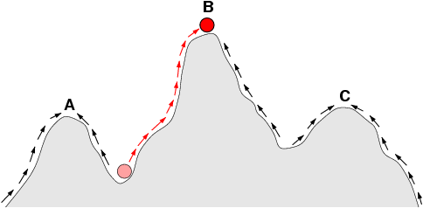
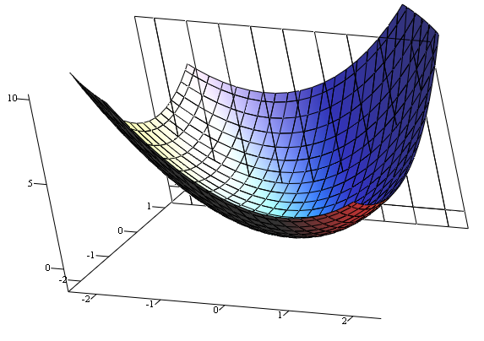
Mohó algoritmus
= lokális optimalizálás
Opt ha a lokális optimum egyben globális is

